Slide 1
Hjelp vi skal flytte!
NfN - 13. November 2025

Slide 2



Kontraktsutløp byr på muligheter
Sjelden mulighet
Stor endringskraft
Tilpasse til fremtiden
Leiekontrakter er typisk på 5-10 år og forplikter store beløp
Organisatorisk og økonomisk; valgene får store og langsiktige konsekvenser
Andre forutsetninger i dag enn ved inngåelse av tidligere leieavtale
En flytting åpner et vindu for endring
Organisasjonen er mottakelig for endringer som er vanskelige å få tid, energi og aksept for i normal drift
Dagens arbeidsmetoder speiles ikke av dagens fysiske løsninger
Lokalene og arbeidsplasskonseptet må matche ambisjonene for kompetanse-, kultur- og organisasjonsutvikling!
2017
Notes:
Ola

Slide 3




Kontorutvikling er i endring - hva er driverne?
Bærekraftig
Holistisk
Smart og digitalt
Opplevelse og kulturbygging
Sirkulært tankesett
Vi kjøper færre møbler, og har et større fokus på sirkulære løsninger som gjenbruk, oppussing, og kjøp/salg av bruktmøbler.
Varige, klimavennlige møbler
Når vi kjøper nye møbler skal de vare lenge og ha et klimavennlig fotavtrykk – med mulighet for dokumentasjon, reparasjon og vedlikehold.
Sirkulært tankesett
Vi kjøper færre møbler, og har et større fokus på sirkulære løsninger som gjenbruk, oppussing, og kjøp/salg av bruktmøbler.
Varige, klimavennlige møbler
Når vi kjøper nye møbler skal de vare lenge og ha et klimavennlig fotavtrykk – med mulighet for dokumentasjon, reparasjon og vedlikehold.
Sirkulært tankesett
Vi kjøper færre møbler, og har et større fokus på sirkulære løsninger som gjenbruk, oppussing, og kjøp/salg av bruktmøbler.
Varige, klimavennlige møbler
Når vi kjøper nye møbler skal de vare lenge og ha et klimavennlig fotavtrykk – med mulighet for dokumentasjon, reparasjon og vedlikehold.
Sirkulært tankesett
Vi kjøper færre møbler, og har et større fokus på sirkulære løsninger som gjenbruk, oppussing, og kjøp/salg av bruktmøbler.
Varige, klimavennlige møbler
Når vi kjøper nye møbler skal de vare lenge og ha et klimavennlig fotavtrykk – med mulighet for dokumentasjon, reparasjon og vedlikehold.
Sirkulært tankesett
Flere vil være
«front runner»
Langsiktig og varig
Dokumentasjon og rapportering
Sosial bærekraft
Fokus på mennesker
Inkludering og mangfold
Variasjon & valgfrihet
Attraktivt «hele døgnet»
Helse og velvære
Sømløs digital og fysisk samhandling
Den digitale brukerreisen
Datadreven innsikt
Data til smart FM og effektiv drift
Kontoret som destinasjon
Mer fokus på arealer for samhandling og teamarbeid
I tillegg legge til rette for konsentrasjon
Innovasjon

Slide 4
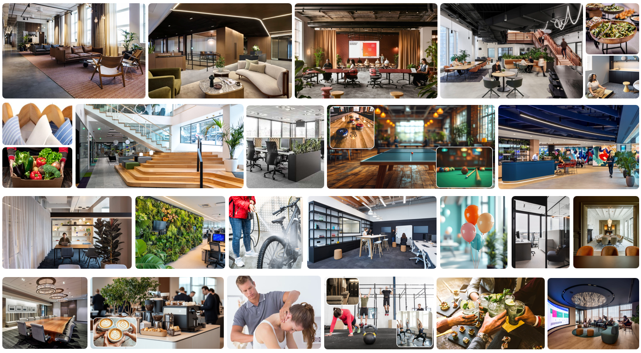
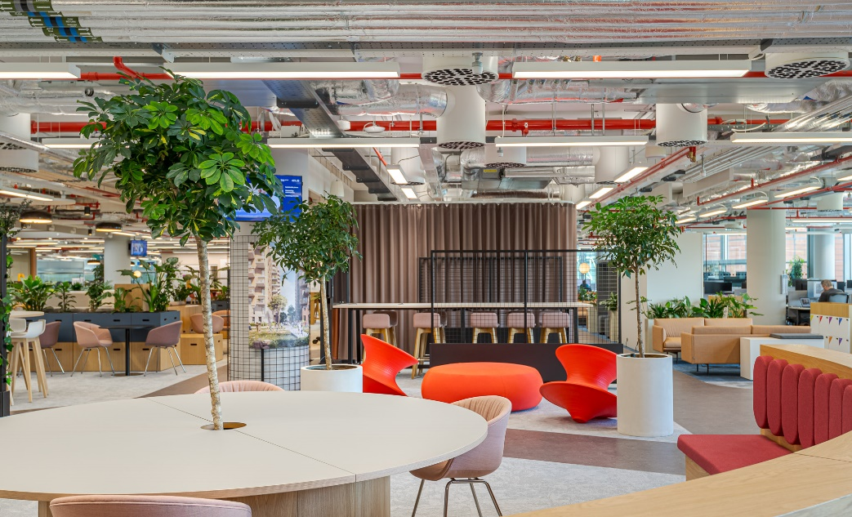

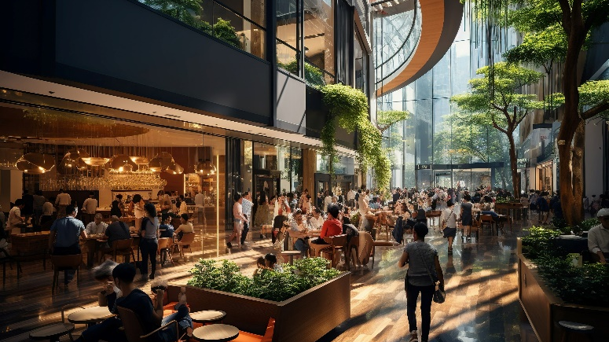





Slide 5



Tilhørighet
Bygger et miljø en føler seg en del av, bidrar til og trives i
Kontoret er rammen for fellesskap og samhold
Å skape fremtidens opplevelse
Dynamikk
Designet for å skape en dynamikk som reflekterer kulturen og miljøet
Kontoret som en bjelke for samarbeid og læring
Daglig behov
De daglige behovene møtes på en sømløs og intuitiv måte
Kontoret som et strategisk fortrinn

Slide 6


Skal kontoret tiltrekke – må det støtte både fokusarbeid og samhandling

Slide 7

Kontoret er et virkemiddel – viktig å definere hva det skal brukes til
Et målbilde definerer hvilke effekter kontoret skal levere på og bør fungere som en veileder gjennom alle faser av prosessen.
Sikrer at alle valg underveis i prosjektet støtter ønsket sluttresultat
Målbildet hjelper utleiere forstå leietaker sin visjon, krav og forventninger, og gir grunnlag for et mer målrettet og relevant tilbud,
Viktig del av intern kommunikasjon ved å skape forståelse for at dette ikke handler om individuelle preferanser, men fellesskapets beste

Slide 8

Kontraktsutløp – hvordan bør vi gripe det an?
Du trenger ikke starte med fasiten
Engasjer en rådgiver som ivaretar dine interesser
Etabler en god struktur så du tar riktig diskusjon til riktig tid
Stol på prosessen
Sett et klar mål for prosjektet. Hva er viktigst? Du får ikke alt..
Dagens utleier bør konkurranseutsettes – klokt å vite hva som er på menyen før du bestemmer hva du skal spise
Beslutning om du skal flytte eller bli bør ikke tas for tidlig, skap konkurranse

Slide 9
Viktig avklaring – i hvilken grad kan dagens lokaler møte fremtidige behov?
Kan dagens lokaler og beliggenhet levere på visjon og behov?
Identifisere gapet mellom nåsituasjon og nye behov, hva kreves for å tette gapet?
Hvilken endringer og oppgradering må eventuelt gjøres for å forlenge leieforholdet?
Hvilke andre muligheter har markedet og er disse potensielt bedre?

Slide 10
Fra innsikt til nye lokaler
1
2
3
4
5
Innsiktsfase
Mål og visjon
Suksesskriterier og KPIer
Strategiske føringer
Involvere
Innhente data
Reiseveisanalyse
Beslutning
Arbeidsplasskonsept
Markedskartlegging
Beliggenhet
Forhandle
Bli eller flytte
Leiekontrakt
Implementering
Realisere beslutning
Byggeprosjekt
Involvering og kommunikasjon
Skape trygghet og modning
Pilotere
Åpning
Mottak og feiring
Support og opplæring
Læring
Frysperiode
Tilbakemeldinger
Evaluering
Statusrapport
Justere

Slide 11









Stol på prosessen – riktig fokus til riktig tid
Behovsanalyse & Arealstrategi
Markedssøk & Analyse av markedet
Utarbeide rom- og funksjonsprogram
Tilbudsinnhenting & analyse
Signere ny leieavtale – enten på ny eller eksisterende lokasjon
1
2
3
4
5
6
7
8
9
Gjennomgang av eksisterende løsning
Presentasjon av alternativer
Utarbeide teknisk kravspesifikasjon
Kommersielle, tekniske og juridiske forhandlinger

Slide 12
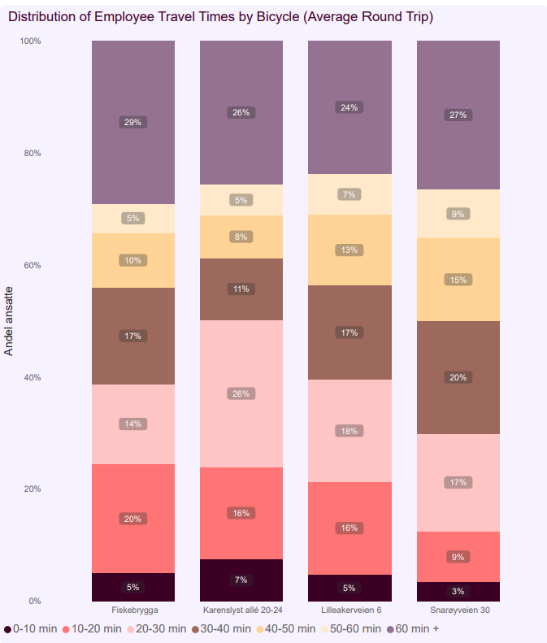
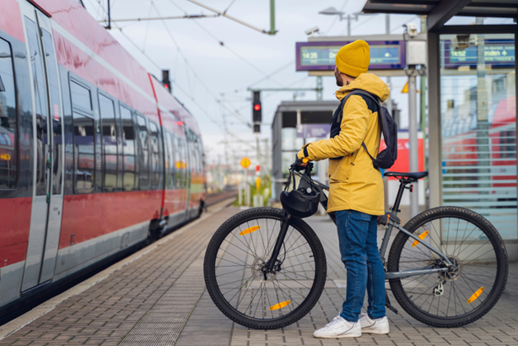
Kontorbeliggenhet velges stadig oftere ut ifra tilgjengelighet for ansatte. Reisevei nummer en driver for bruk av hjemmekontor
Gjennomfør en reiseveisanalyser som måler ulike beliggenheter
Beregning av reell reisevei for alle ansatte fra bosted til aktuelle beliggenheter med alle relevante transportmetoder
Sykkelvei stadig viktigere – fokus på andel ansatte med akseptabel sykkeltid
Gir faktabasert beslutningsrullag – unngå å synse

Slide 13


Viktigste drivere for valg av arbeidssted
Hvorfor velger vi kontoret?
Hvorfor velger vi hjemmekontor?
Faglig interaksjon
Tilgang på leder
Sosialt samvær
Spare reisetid
Konsentrasjonsarbeid
Digitale møter

Slide 14

Takk for meg!

